Slide 1
Первый российский хакатон по измерению Интернет
Открытая Сеть, Общество Защиты Интернета и другие

Slide 2
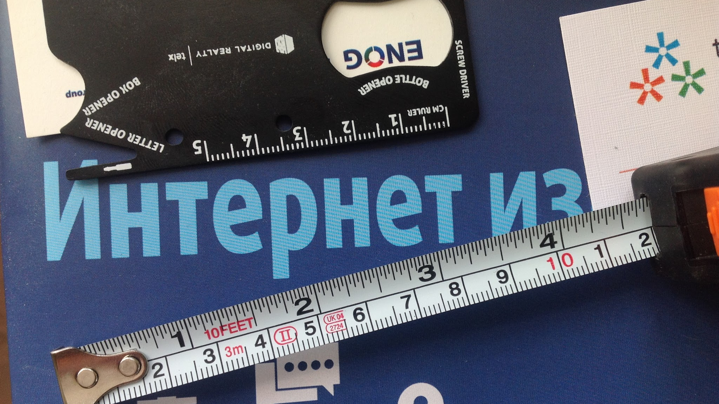

Slide 3
Наборы данных
Открытые данные
В области связи
Государственные
Не самые открытые
Международные регистратуры
Проекты по измерениям
RIPE Atlas
Маршрутная информация - BGPStream
Доменные имена
Иные списки

Slide 4
Открытые данные о связи
Роскомнадзор: Лицензии:
Передача данных, телематика
Строительство и проектирование трансграничных переходов
Минсвязь:
Статистические данные

Slide 5
Открытые (ну почти) данные
Реестр блокировок от rublacklist.net

Slide 6
Открытые данные
Данные из ЕГРЮЛ
Данные о госконтрактах
Статистические данные

Slide 7
Данные о регистрации интернет-ресурсов
IP адреса, Автономные Системы
Из RIPE Stat
Доменные имена
Файлы зон, если доступно

Slide 8
Данные интернет-измерений и статистики
RIPE Stat
Исторические данные о доступности
RIPE Atlas
traceroute/ping
DNS, HTTP (не совсем)
Историчесике данные!
CAIDA BGPStream
Удобный интерфейс к роутинговой информации
Есть аналог Atlas

Slide 9
Всякие другие данные
много-много!

Slide 10


